Slide 1
Prezentacja z okazji 103. rocznicy odzyskania przez Polskę niepodległości

Slide 2
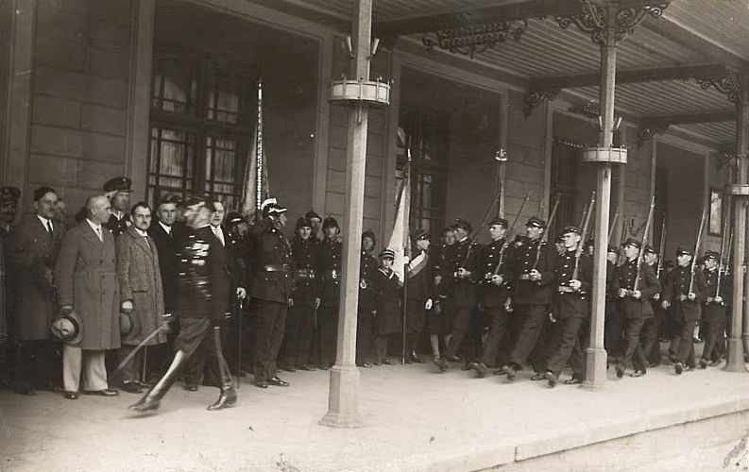
Wojsko Polskie na dworcu w Granicy (Maczkach), okres międzywojenny
Dnia 3 listopada 1918 roku w Granicy (dzisiejszych Maczkach) wojska austro-węgierskie zostały rozbrojone przez miejscowych kolejarzy, pod dowództwem Stefana Rudnego. Tym samym po raz pierwszy w historii nad Granicą zawisła biało-czerwona flaga. Podobne wydarzenia w listopadzie 1918 roku rozgrywały się na obszarze innych ziem polskich.

Slide 3
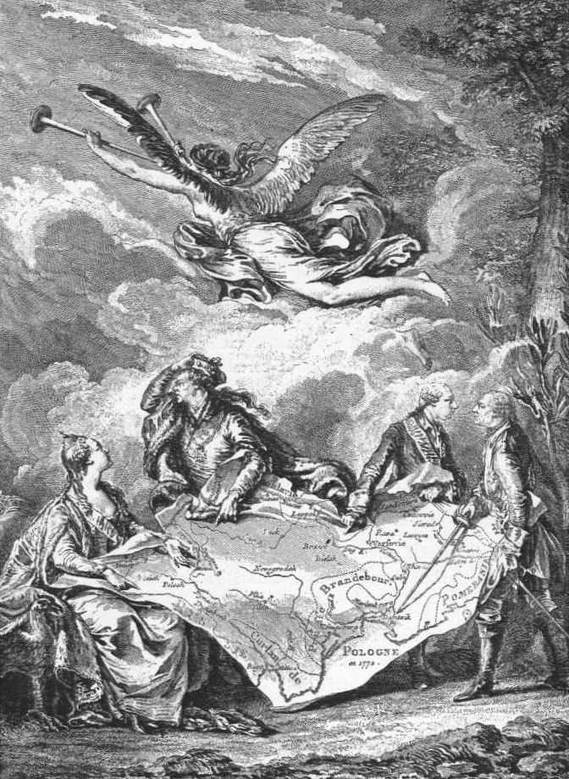
W 1795 r. Polska zniknęła z mapy Europy. W wyniku trzech rozbiorów dokonywanych przez Prusy, Austrię i Rosję w latach 1772, 1793, 1795 państwo polsko-litewskie przestało istnieć. Nie przestali istnieć natomiast mieszkańcy tych ziem, którzy pamiętając o swojej tożsamości narodowej w kolejnych latach podjęli walkę o odzyskanie utraconej ojczyzny.
J.M. Moreau, Kołacz rozbiorowy – alegoria I rozbioru

Slide 4
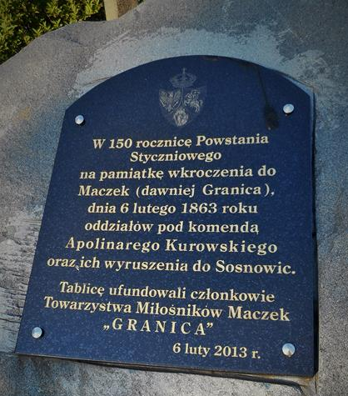
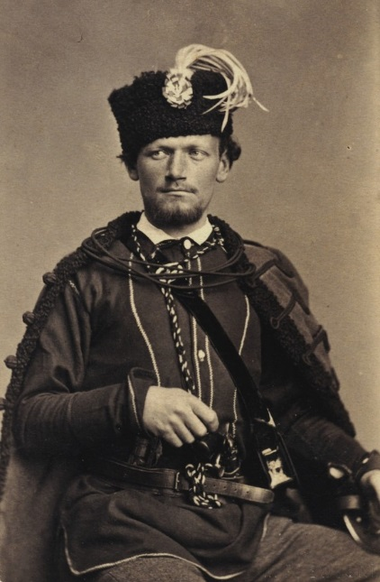
Tablica upamiętniająca maczkowski epizod powstania styczniowego
Apolinary Kurowski
W latach 1830-1831 nasi przodkowie brali udział w powstaniu listopadowym. W 1863 r. wybuchło powstanie styczniowe – największy zryw narodowo-wyzwoleńczy w historii Polski. Działania zbrojne toczyły się m.in. na obszarze Zagłębia Dąbrowskiego, który został opanowany przez powstańców pod dowództwem Apolinarego Kurowskiego. Każde z powstań kończyło się jednak niepowodzeniem i srogimi karami dla uczestników.

Slide 5
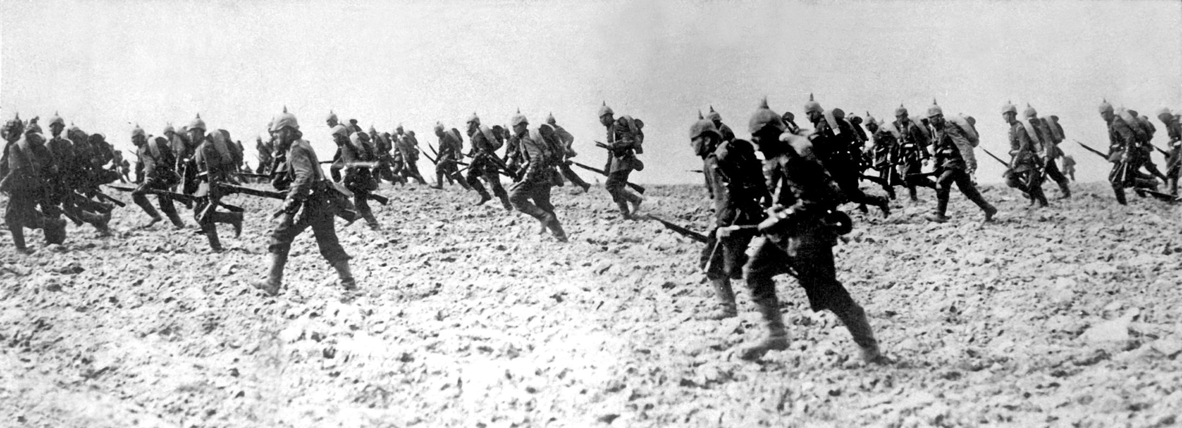
Atak wojsk niemieckich, zdjęcie z 1914 r.
Nadzieje na odzyskanie niepodległości przyniósł 1914 r. i wybuch I wojny światowej. Państwa zaborcze znalazły się we wrogich sobie obozach. Polacy starali się odzyskać upragnioną niepodległość współpracując z jedną, bądź z drugą stroną konfliktu.

Slide 6
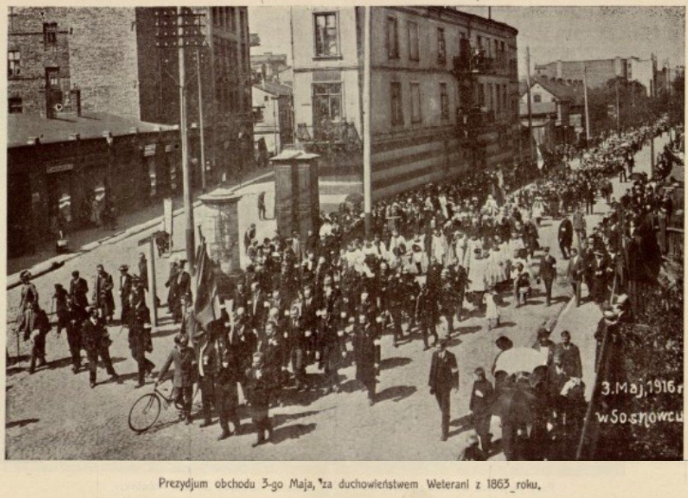
Obchody 125 rocznicy uchwalenia Konstytucji 3-go maja, Sosnowiec 3 V 1916 r.
Przeciągające się w czasie zmagania wojenne sprawiły, że obie strony konfliktu, chcąc pozyskać Polaków do swych armii, obiecywały coraz więcej. Normą stało się świętowanie rocznic związanych z historią Polski (rocznica uchwalenia Konstytucji 3-go Maja) oraz upamiętnianie polskich bohaterów narodowych (setna rocznica śmierci Tadeusza Kościuszki). Tego rodzaju wydarzenia miały miejsce również na obszarze Zagłębia Dąbrowskiego.

Slide 7
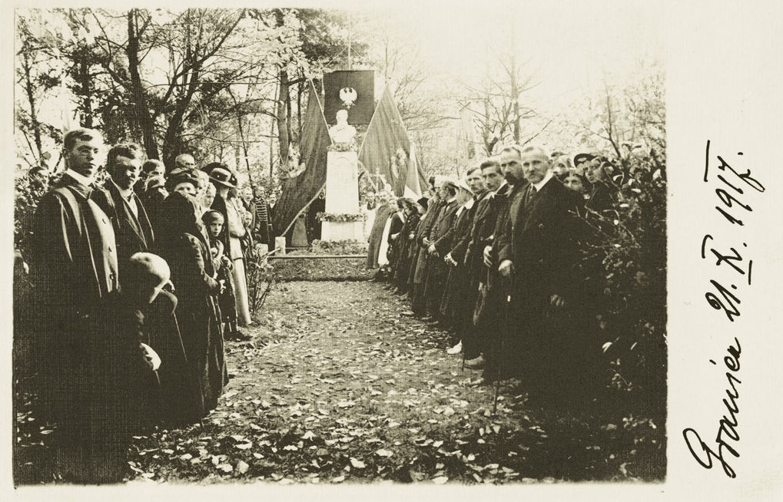
Uroczyste odsłonięcie popiersia T. Kościuszki w Granicy (Maczkach), 21 X 1917 r.

Slide 8
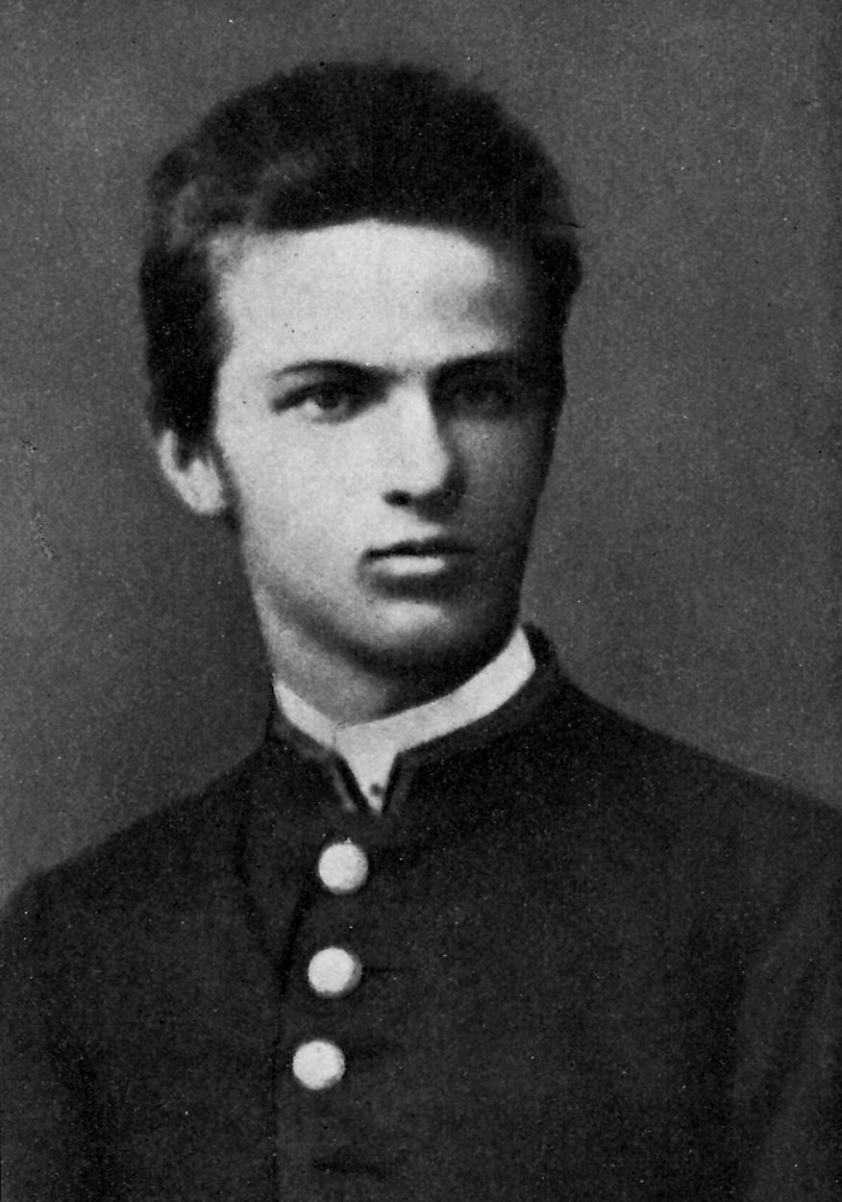
W tak zarysowanej sytuacji politycznej Polacy potrzebowali przywódcy, który poprowadzi ich do upragnionego odzyskania wolności. Taką osobą był Józef Piłsudski. Urodził się on 5 grudnia 1867 r. w Zułowie pod Wilnem. Po ukończeniu gimnazjum w Wilnie Piłsudski dostał się na studia medyczne na Uniwersytecie w Charkowie. Tam związał się z ruchem socjalistycznym i zaangażował w działalność polityczną.
Józef Piłsudski

Slide 9
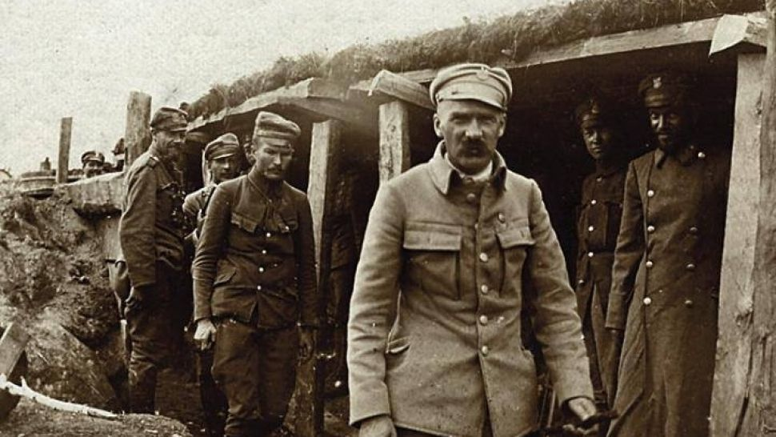
Józef Piłsudski wraz z Legionistami
W chwili wybuchu I wojny światowej Piłsudski we współpracy z Austro-Węgrami zaczął tworzyć – wojsko - Legiony Polskie. Działania wojenne Legionów przyczyniła się do wyparcia Rosjan z ziem polskich. Kiedy w 1917 r. legioniści odmówiły złożenia przysięgi na wierność Austro-Węgrom i Niemcom, Piłsudski został aresztowany i osadzony w więzieniu w Magdeburgu, gdzie przebywał do listopada 1918 roku.

Slide 10
S. Bagieński, Rozbrajanie Niemców przed Główną Komendą na placu Saskim w Warszawie
Jesienią 1918 roku, gdy było jasne, że Niemcy i Austro-Węgry przegrają wojnę, rozpoczęło się masowe rozbrajanie żołnierzy niemieckich i austriackich. Do tego rodzaju scen dochodziło również na ziemiach polskich.

Slide 11
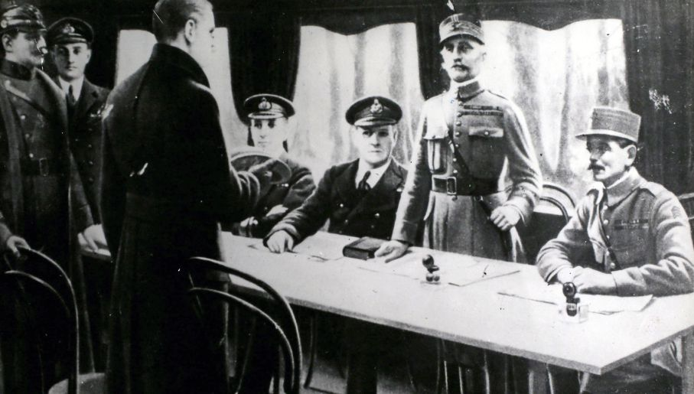
Podpisanie rozejmu w Compiègne (11 listopada 1918 r.)
Dnia 11 listopada 1918 r. w miejscowości Compiègne we Francji doszło do podpisania rozejmu, który zakończył walki na frontach I wojny światowej.

Slide 12
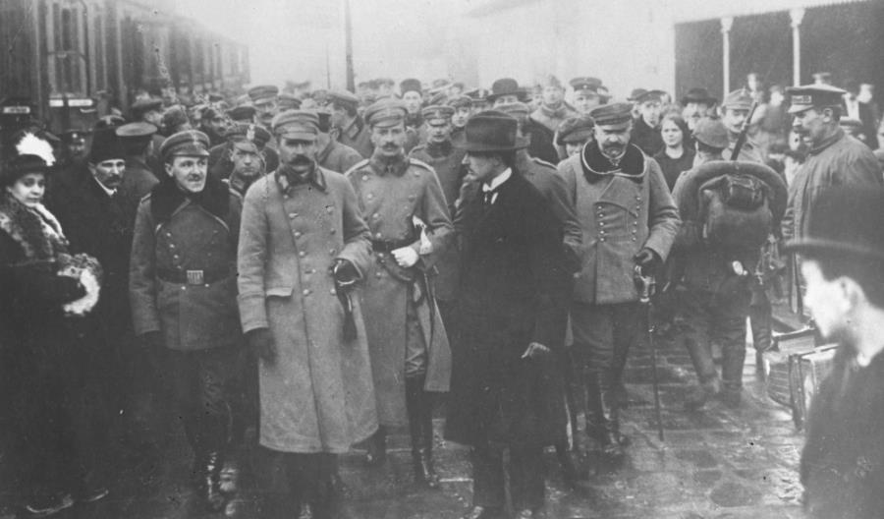
Przybycie Józefa Piłsudskiego do Warszawy 11 XI 1918 r.
Dnia 1o listopada do Warszawy dotarł Józef Piłsudski, dzień wcześniej zwolniony z więzienia. W stolicy 11 listopada Piłsudski otrzymał naczelne dowództwo nad polskimi wojskami. Dzień ten uważa się za moment, w którym Polska odzyskała niepodległość.

Slide 13
DZIĘKUJEMY ZA UWAGĘ

